Slide 1
Název | Řasy
Předmět, ročník | Biologie, 1. ročník
Tematická oblast | Botanika
Anotace | Prezentace způsobů rozmnožování řas a systému řas, doplněná fotografiemi z mikroskopu a schématy.
Klíčová slova | rodozměna, gametofyt, sporofyt, ruduchy, zelené řasy
Autor | Mgr. Václav Hubáček
Datum | 13. 4. 2013
Škola | Gymnázium Jana Opletala, Litovel, Opletalova 189
Projekt | EU peníze středním školám, reg. č.: CZ.1.07/1.5.00/34.0221

Slide 2
Řasy
Hu1_19

Slide 3
Rozmnožování řas
sporofyt
(2n)
meiosa
gametofyt
(n)
mitóza
gametangia
gamety
(n)
zygota
(2n)
mitóza
spory (n)

Slide 4
Rozmnožování řas
střídání pohlavní (gametofyt) a nepohlavní (sporofyt) generace – rodozměna (metageneze)
převládá gametofyt
gametofyt
haploidní stélka
pohlavní orgány – gametangia
pohlavní buňky – gamety
izogamety – tvarově i velikostně stejné – izogamie
anizogamety – velikostně rozdílné – anizogamie
oosféra, spermatická buňka – oosféra zůstává v pohl. org. – oogamie

Slide 5
Rozmnožování řas
sporofyt
diploidní stélka
výtrusnice – sporangia
výtrusy – spory (vznikají meiózou)
aplanospory – nepohyblivé
zoospory – pohyblivé

Slide 6
Oddělení: Ruduchy (Rhodophyta)
izolovaná větev
chlorofyl a + d, b-karoten, modrý fykocyanin, červený fykoerytrin
podle poměru barviv různou barvu - modrozelené až červené
zásobní látka - ruduchový škrob
rozmnožování
jednobuněčné
dělení
mnohobuněčné
nepohlavně sporami
pohlavně oogamicky

Slide 7
Oddělení: Ruduchy (Rhodophyta)
ekologie
moře
i větší hloubky - nepatrné množství světla
zástupci
Gelidium
získávání agaru
Puchratka kadeřavá
zploštělá stélka až 25 cm
evropská moře
vařením se mění v rosol (prodává se jako karagen)
potěrka - horské vody, rašelinné tůně

Slide 8
Oddělení: Zelené řasy (Chlorophyta)
všechny typy stélek
chlorofyl a + b, karoten, xantofyly
buň. stěna celulózní
zásobní látkou škrob
KOLONIE
soubor buněk, držících pohromadě slizovými obaly
buňky patří k jedné nebo několika generacím
CENOBIUM
složitější buněčné soubory
pravidelné uspořádání
všechny buňky patří k jedné generaci

Slide 9
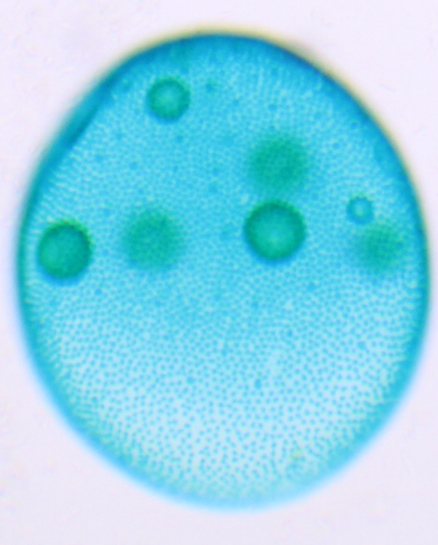
Oddělení: Zelené řasy (Chlorophyta)
Třída: Zelenivky
volně žijící, koloniální nebo cenobiální bičíkovci i stélkaté řasy
váleč koulivý (Volvox)
cenobiální org. – vysoká dokonalost
přechod mezio jednobuněčným a mnohobuněčným org.
zrněnka, zelenivka
jednobuněčné kulovité stélky
zelené povlaky na různých podkladech
Foto: Václav Hubáček

Slide 10
Oddělení: Zelené řasy (Chlorophyta)
Třídy: Kadeřnatkovité, Žabovlasovité, Trubicovkovité
společné znaky – uzavřená mitóza (nedochází k rozpadu jaderné membrány)
kadeřnatka (Ulothrix)
vláknitá stélka
v každé buňce prstencovitý chloroplast s pyrenoidem
v tekoucích vodách v chladném období
locika (Ulva lactuca)
mořský salát

Slide 11
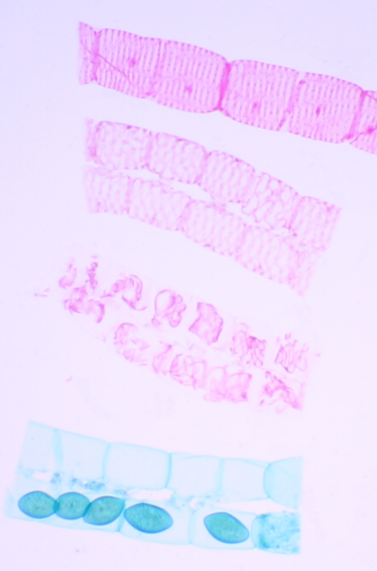
Oddělení: Zelené řasy (Chlorophyta)
Třída: Spájivky
jednobuněčné, vláknité stélky
pohlavně se rozmnožují zygosporami – vznikajícími spájením (konjugací)
jako gamety fungují celé protoplasty
šroubatka (Spirogyra)
charakteristický šroubovitý chloroplast
Třída: Parožnatky
pletivné stélky – připomínají přesličky
přechodná skupina mezi řasami a vyššími rostlinami
parožnatka (Chara)
mírně tekoucí a stojaté sladké vody
Foto: Václav Hubáček

